Slide 1
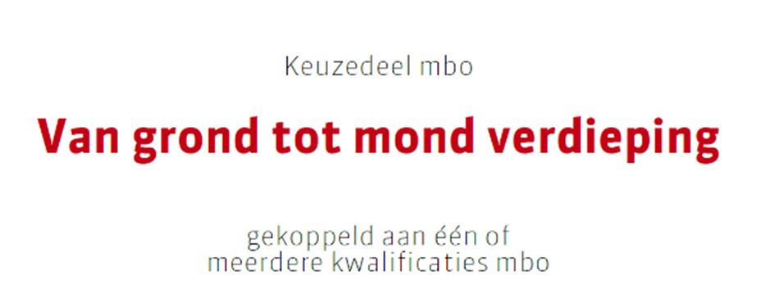

Les 7
K0716

Slide 2
lesprogramma
Les 1: Introductie
Les 2: Voedselbos
Les 3: Horeca
Les 4: Catering
Les 5: Boerderijwinkel
Les 6: Pluktuin
Les 7: Kwaliteit
Les 8: Storytelling
Les 9: Voedselveiligheid
Les 10: Seizoensgebonden producten
Les 11: Bestelsystemen
Les 12+ Examens
Optimalisatie P16

Slide 3
Les 7
Kwaliteit
De klant centraal
Gemiddeld koopt 22 procent van de Nederlanders wel eens of vaker producten in een boerderijwinkel.
De meeste Nederlanders die een boerderijwinkel bezoeken, typeren zichzelf als een af-en-toe klant (75%).
Het merendeel hiervan komt alleen in de boerderijwinkel shoppen om een speciale reden. Ruim 20 procent ziet
zichzelf als een vaste klant. Ver uit de meeste vaste klanten komen op regelmatig basis in de boerderijwinkel.
K0716

Slide 4
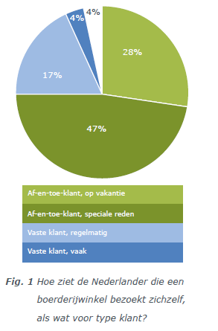
Les 7
Kwaliteit
K0716

Slide 5
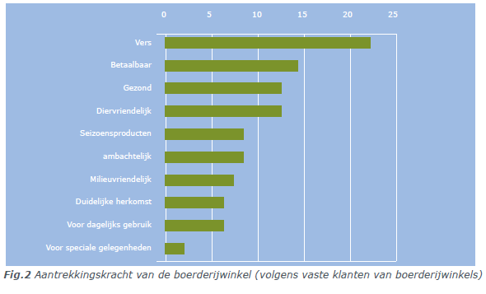
Les 7
Kwaliteit
K0716

Slide 6
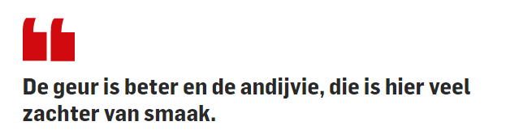
Les 7
,,Het is lekkerder, verser en de geur is ook beter. Neem de prei, de winterwortels, óók veel lekkerder. En de andijvie, die is hier veel zachter", glundert Ineke van Nijnatten uit Etten-leur, terwijl ze haar mandje vult in boerderijwinkel Groenten van de boer’ aan de Attelakenseweg. ,,Ik ben hier in de buurt geboren. Wij aten ook altijd uit eigen tuin.”
K0716

Slide 7
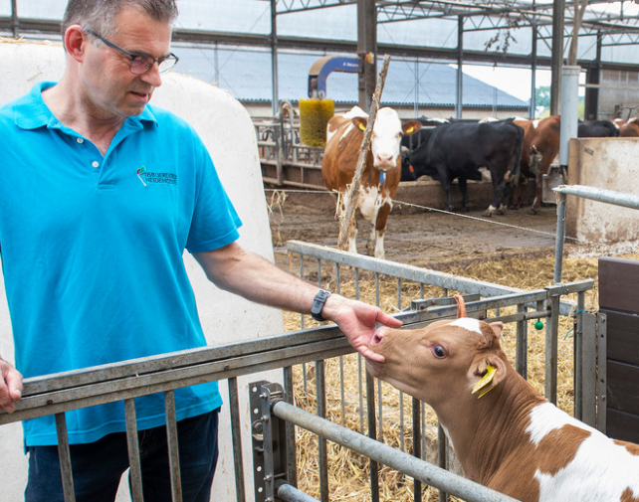
Les 7
Kwaliteit
,,Deze producten zijn zuiverder, met dit vlees is niet gesold", wijst ze op vlees van de koeien van boer Naalden, geslacht, óók in eigen dorp, door slager Goos. “
K0716

Slide 8
Les 7
Kwaliteit
Op de vorige 2 slides zag je reacties van consumenten die voor kwaliteit naar de boerderij winkel gaan. Lees nu opdracht 6 en lever deze in.
K0716

Slide 9
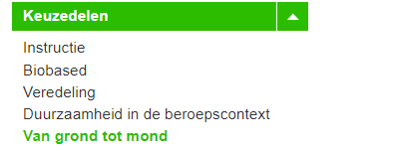
Les 6
Maak nu opdracht 6
K0716

